Slide 3
Notes:
Saludos, bienvenidos
https://es.wikipedia.org/wiki/Archivo:Bienvenidos.png

Slide 4
La Biblia:
La Iglesia Cristiana
Lección 3 – Pedro Testifica de Jesús
Hechos 2:22-47
Notes:
Haz seguro que se está grabando la clase (si se aplica).

Slide 5
Oremos
Amado Espíritu Santo, te pido que me enseñes más cada día sobre el Salvador Jesús, que me ayudes a vivir una vida nueva, una vida de fe y de obediencia a Dios; que me perdones cuando no lo hago, y me hagas volver al camino recto. Amén.
Notes:
Saludos

Slide 6
Mostremos Respeto…
Llegando preparados
Siendo puntuales
A los profesores que nos sirven
A los compañeros en clase
En el grupo de WhatsApp

Slide 7
Actividad de Apertura (10 minutos) Ley y Evangelio en Hechos 2:22-47

Slide 8
Ley
Evangelio
LO QUE DIOS QUIERE
Dios es santo, y pide que tú seas santo. Tú has pecado.
La ley convence al pecador de su culpa delante de Dios
LO QUE DIOS HIZO EN AMOR POR EL MUNDO
Jesucristo dio su vida perfecta en muerte para pagar el precio de tus pecados.
Dios lo resucitó. Por la fe en Cristo, Dios te ha salvado y te ha justificado.
El evangelio es darles a los pecadores el perdón y la vida eterna que Cristo les aseguró.
Notes:
i. Ley: Dios es santo, y pide que tú seas santo. Tú has pecado. La ley sirve para que reconozcamos nuestro pecado delante de Dios.
ii. Evangelio: Jesucristo es perfecto, y dio su vida perfecta en muerte para pagar el precio de tus pecados. Dios lo resucitó. Por la fe en Cristo, Dios te ha salvado y te ha justificado. El evangelio es darles a los pecadores el perdón y la vida eterna que Cristo les aseguró.

Slide 9
“La obra de la iglesia es afligir al cómodo y consolar al afligido.”
Proyecto Final
Notes:
v. Una vez alguien dijo: ***La obra de la iglesia es afligir al cómodo y consolar al afligido.*** O sea, cuando la gente no está consciente de su pecado, necesitan escuchar la ley, necesitan ver su pecado. Cuando alguien siente la culpa de su pecado, ya le hace falta escuchar el evangelio, las buenas nuevas del perdón y vida eterna en Cristo.
(Esta es la pregunta del día que va a aparecer en el proyecto final). Habrá 8 preguntas o tareas clave, una que va con cada lección. Simplemente hay que responder a las preguntas.
c. Durante nuestra lección, en el paso de Considerar vamos a ver donde Pedro predica ley y evangelio en el día de Pentecostés.

Slide 10
Repasar Las 4 C
CAPTAR
CONTAR
CONSIDERAR
CONSOLIDAR
Notes:
A lo mejor ya estudiaron las 4 C en otro curso. O a lo mejor es la primera vez. Es un método sencillo para enseñar la palabra de Dios por medio historias bíblicas, identificando “Ley” y “Evangelio” en cada historia.
Introducir las 4 C
CAPTAR- La introducción, algo interesante que capte la atención y los pone a pensar en el tema del día
CONTAR- Contar la historia bíblica
CONSIDERAR- Unas preguntas que nos ayudan en considerar o repasar la historia: sus sucesos, los detalles, y el contexto de la historia.
CONSOLIDAR- Con 5 preguntas vemos cómo la palabra de Dios se aplica a nosotros.

Slide 11
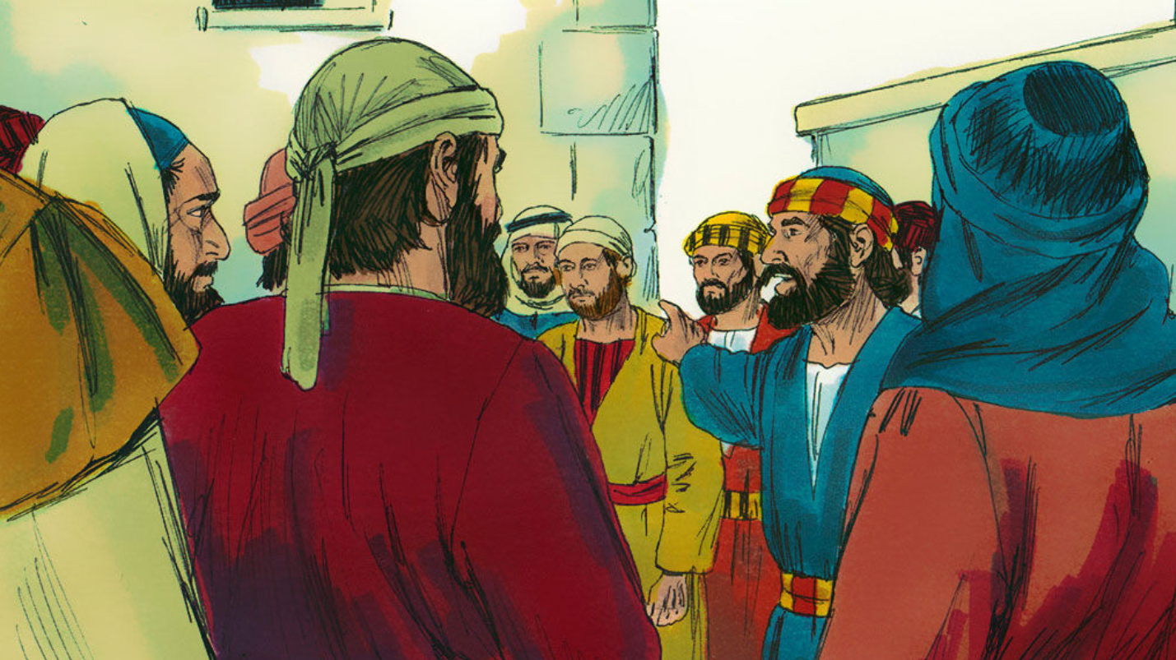
Considerar – Hechos 2:21-47

Slide 12
Considerar – Hechos 2:21-47
¿Quiénes son los personajes de esta historia?
Notes:
a. Pedro y los apóstoles
b. Jesús nazareno
c. Los israelitas presentes en el día Pentecostés; un grupo internacional
d. David

Slide 13
Considerar – Hechos 2:21-47
2. ¿Cuáles son los objetos de esta historia?
Notes:
a. Las propiedades y posesiones que vendieron los creyentes
b. El sepulcro de David

Slide 14
Considerar – Hechos 2:21-47
3. ¿Dónde ocurrió esta historia?
Notes:
a. En Jerusalén
b. V.43-47 Se juntaban en el templo y en casas.

Slide 15
Considerar – Hechos 2:21-47
4. ¿Cuándo ocurrió esta historia?
Notes:
a. El día de Pentecostés por la mañana

Slide 16
Considerar – Hechos 2:21-47
5. ¿Cuál es el problema?
Notes:
a. La gente presente crucificó a Jesús, el Hijo de Dios.
b. Eran muy pocos creyentes al principio de aquel día.

Slide 17
Considerar – Hechos 2:21-47
6. ¿Cuáles eventos ocurrieron en esta historia? Contemos la historia juntos.
Notes:
Deje que cuenten la historia. Solo hay que guiarlos cuando se desvíen, se confunden, o pasan por alto algo de importancia.

Slide 18
Considerar – Hechos 2:21-47
7. ¿Se resuelve el problema que mencionamos? ¿Cómo?
Notes:
a. El Espíritu de Dios obra en los corazones de las personas presentes. Se arrepienten, son bautizados.
b. Por medio del bueno testimonio de los creyentes, Dios hizo crecer su iglesia: 3000 en el día de Pentecostés y cada día después.

Slide 19
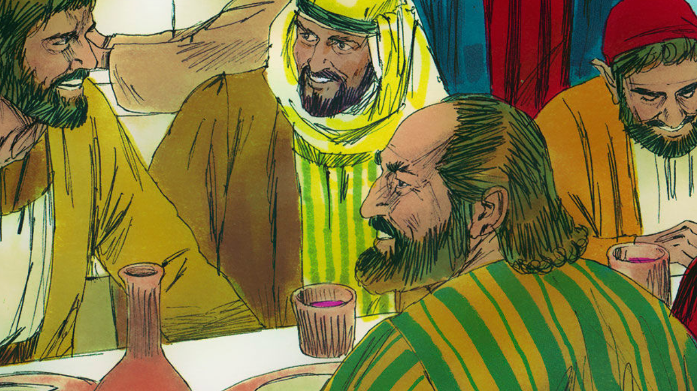
CONSOLIDAR Hechos 2:21-47

Slide 20
CONSOLIDAR – Hechos 2:21-47
1. ¿De qué se trata la historia?
Notes:
Por medio de la prédica de Pablo, el Espíritu Santo llevó a miles a arrepentirse. Fueron bautizados para el perdón de los pecados; y entonces se reunían seguido para adorar, orar, y convivir.

Slide 21
CONSOLIDAR – Hechos 2:21-47
2. ¿Qué pecado me enseña a confesar esta historia?
Notes:
Ley- Vv. 23 (ustedes lo mataron), v.36 (ustedes lo crucificaron)
Yo también soy responsable de la crucifixión de Jesús porque él dio su vida como un sacrificio para los pecados del mundo, incluyendo los míos

Slide 22
CONSOLIDAR – Hechos 2:21-47
3. ¿Dónde veo el amor de Dios en esta historia?
Notes:
Jesús se levantó de Jesús se levantó de entre los muertos, probando que soy perdonado y mostrándome que al igual que él vive, a través de la fe en él yo también viviré.
Evangelio- vv. 32-33 (la resurrección); 38-39 (por la fe en Cristo somos perdonados)

Slide 23
CONSOLIDAR – Hechos 2:21-47
4. ¿Qué me enseña Dios a pedir y hacer por gratitud a él?
Notes:
a. Que nos reunamos de manera continua con otros creyentes en Cristo Jesús para mantenernos fieles en la Palabra de Dios y para adoración y oración.
b. Que prediquemos fielmente la ley de Dios y en seguida el evangelio, las buenas nuevas, y que bauticemos a todos, dejando en claro que la promesa es para todos.
c. Que seamos generosos y bondadosos con todos, porque eso también da testimonio del amor de Cristo.

Slide 24
CONSOLIDAR – Hechos 2:21-47
5. ¿Cuándo sería buena situación para compartir este mensaje?
Notes:
Con judíos para que vean que Jesús es el Mesías
Con gentiles para que vean que la salvación es para todos

Slide 25
Temas Importantes: (10 minutos) Simón Pedro

Slide 26
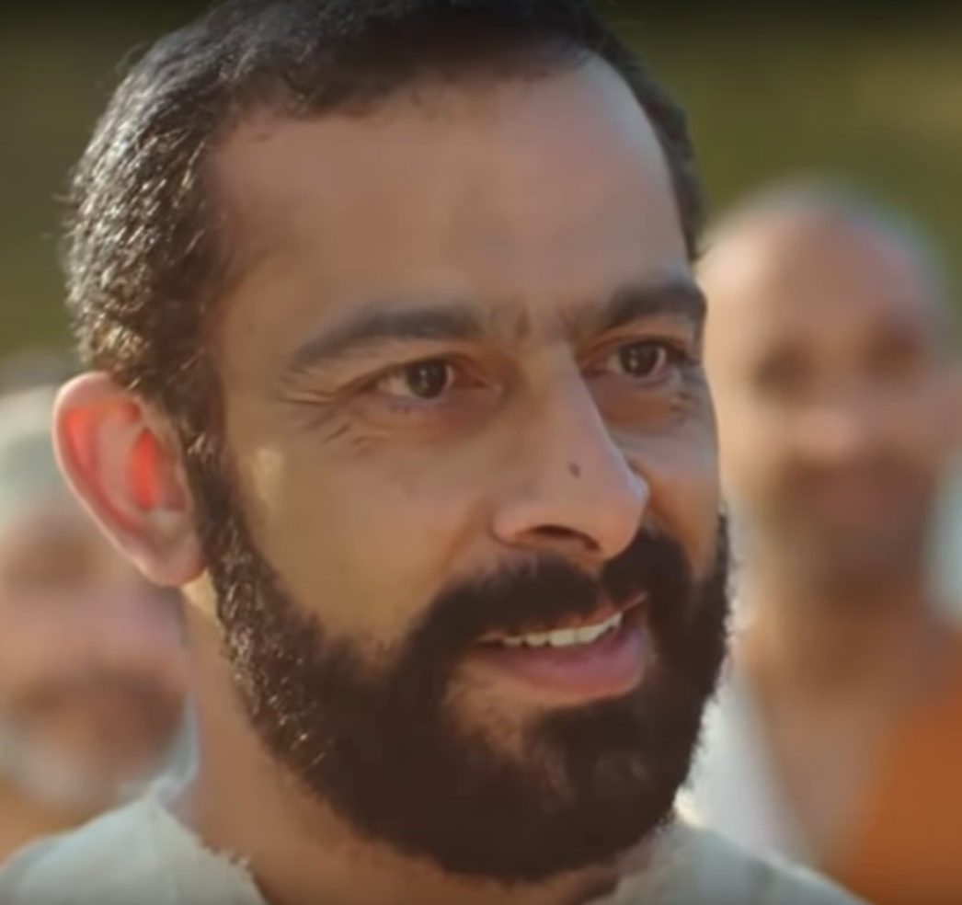
Pedro
“El Hombre Piedra”, hermano de Andrés
Pescador de Betsaida; “sin mucha preparación”
Vivía en Capernaúm, casado
Del “circulo interior” de Jesús
En Semana Santa, negó a Jesús tres veces
Notes:
Simón (Simeón), hermano de Andrés; Jesús le puso por nombre “hombre piedra” (en griego: Petros; en arameo: Cefas). Pedro
Pescador de Betsaida. Lo consideraban “gente del pueblo y sin mucha preparación” (Hechos 4:13-15).
Tenía casa en Capernaúm, hombre casado (1 Corintios 9:5 y Lucas 4:38-39)
Es el discípulo que se menciona con más frecuencia. Del circulo interior especial, junto con Santiago y Juan. El más rápido en hablar y tomar acción, para bien y para mal.
Semana Santa: Se jactó en voz alta, se quedó dormido en Getsemaní, le cortó la oreja al siervo del sumo sacerdote (Malco), abandonó a Jesús, lo negó en público tres veces con juramentos y maldiciones…

Slide 27
Pedro
Vio a Jésus resucitado
De cobarde a adalid…
Información extra-bíblica
Notes:
Vio a Jesús resucitado durante 40 días, y Jesús lo restauró: “Apacienta mis ovejas.”
De cobarde a adalid…
predica con poder en el día de Pentecostés.
Sana a un paralitico
Se alegra cuando lo arrestaron
Predicó la ley a Ananías y Safira
Difundió la palabra en Samaria
Resucitó a Tabitá/Dorcas
Tendió un puente hacia la comunidad gentil a través de Cornelio, un militar romano (Hechos 10)
Otra vez sufrió prisión otra vez a manos de Herodes Agripa I.
Información extra-bíblica
Muchos opinan que hizo un viaje misionero a Asia Menor (Turquía hoy en día), y por eso dirige sus dos cartas (1 y 2 de Pedro) a las iglesias en aquella región
Algunos escritores no bíblicos de los siglos I y II dicen que Pedro viajó a Roma

Slide 28
La Muerte de Pedro
¹⁸ De cierto, de cierto te digo: Cuando eras más joven, te vestías e ibas a donde querías; pero cuando ya seas viejo, extenderás tus manos y te vestirá otro, y te llevará a donde no quieras.» ¹⁹ Jesús dijo esto, para dar a entender con qué muerte glorificaría a Dios. (Juan 21:18-19)
Notes:
Su muerte (Juan 21:18-19)
¹⁸ De cierto, de cierto te digo: Cuando eras más joven, te vestías e ibas a donde querías; pero cuando ya seas viejo, extenderás tus manos y te vestirá otro, y te llevará a donde no quieras.» ¹⁹ Jesús dijo esto, para dar a entender con qué muerte glorificaría a Dios.
Usando un lenguaje descriptivo, Jesús le dijo a Pedro que iba a llegar a una edad avanzada, pero que entonces será llevado por la fuerza, les extenderán los brazos y será llevado contra su voluntad. Le estaba diciendo a Pedro la manera en que iba a morir por su fe. Por lo común, se interpreta esta descripción como la predicción de que iba a morir como un mártir por crucifixión, precisamente como murió Jesús. Según la tradición, Pedro fue crucificado cabeza abajo. Aunque sólo imaginarse esa forma de morir suene horripilante y depresivo, para Pedro iba a ser el acto final con el que le daría gloria a Dios. Por su fe, Pedro tuvo la vida eterna. Por su fe, Pedro les llevó la Palabra de Dios a las gentes y, como pastor de Dios, las cuidó. Por su fe, Pedro dio el mayor de todos los testimonios para la gloria de Dios al morir como un mártir y al entrar en la casa de gloria del Padre (Biblia Popular, Juan, p.294)
Algunos de los primeros escritores cristianos dicen que Pedro fue martirizado durante la persecución que ordenó el emperador romano Nerón en el año 64 d.C.

Slide 29
El Propósito de Academia Cristo
Capacitación para cumplir la Gran Comisión.
Crecer en la Palabra
Llevar la Palabra a otros.
Notes:
Academia Cristo brinda capacitación para cumplir la Gran Comisión de Jesucristo (Vayan y hagan discípulos de todas las naciones), ayudándoles a crecer en la palabra para llevar la Palabra a otros.
Nos dedicamos a ayudarles en conocer y entender las Escrituras, porque allí el Espíritu nos muestra el pecado, y allí conocemos la gracia de Jesucristo.
Y luego, ese conocimiento del amor de Cristo no se puede quedar con nosotros. Jesucristo nos llama a llevar la palabra a otros.

Slide 30
“Quiero juntar un grupo. ¿Pueden orientarme?”
Hable con su profesor
Orientación: Grupo Sembrador
>>No dejemos de congregarnos, como es la costumbre de algunos, sino animémonos unos a otros; y con más razón ahora que vemos que aquel día se acerca.<< (Hebreos 10:25)
Notes:
Algunos nos han comentado:
Deseo juntar un grupo de personas para compartir lo aprendido y para estudiar la palabra donde vivo. ¿Pueden orientarme?
Claro que sí. Nuestros profesores los pueden orientar o dirigirlos a uno de nuestros asesores quienes les ayudarán en formar un Grupo Sembrador.
Un grupo sembrador existe para crecer juntos en las Buenas Nuevas de Jesucristo. Estudiamos la Palabra, oramos, nos amamos el uno al otro, y alabamos al Señor. El Grupo Sembrador es el primer paso de plantar una iglesia.
En algunos casos se puede hacer una consulta presencial con uno de nuestros asesores, sin costo alguno.
Si le interesa plantar un Grupo Sembrador, hágaselo saber a su Profesor o cualquier de nuestros asesores.
Somos de Cristo. Y los cristianos se juntan. >>No dejemos de congregarnos, como es la costumbre de algunos, sino animémonos unos a otros; y con más razón ahora que vemos que aquel día se acerca.<< (Hebreos 10:25)

Slide 31
Deseo unirme a ustedes. ¿Cómo se hace?
Hable con su Profesor
Se establece Unidad Doctrinal
>>Hermanos, les ruego por el nombre de nuestro Señor Jesucristo, que se pongan de acuerdo y que no haya divisiones entre ustedes, sino que estén perfectamente unidos en un mismo sentir y en un mismo parecer.<< (1 Corintios 1:10)
Notes:
Deseo unirme a ustedes. ¿Cómo se hace?
Hable con su Profesor. Los puede orientar en cómo empezar el proceso para establecer Unidad Doctrinal.
Para nosotros es importante que prediquemos el mismo mensaje, y que tengamos las mismas creencias. Así podemos colaborar y apoyarnos mejor, así como dice el Apóstol Pablo:
>>Hermanos, les ruego por el nombre de nuestro Señor Jesucristo, que se pongan de acuerdo y que no haya divisiones entre ustedes, sino que estén perfectamente unidos en un mismo sentir y en un mismo parecer.<< (1 Corintios 1:10)
Nota para los profesores: Si alguien menciona especificamente el deseo de unirse en acuerdo doctrinal o de formar un grupo sembrador, se le pide hacer dos cosas:
1) Avisar de inmediato al director estudiantil (Andrew Johnston), director académico (Joel Sutton) o cualquier de nuestros misioneros o representantes de Academia Cristo.
2) Notarlo en el informe al final de la clase.

Slide 32
La Tarea
Ver el video para la lección 4
Darles un vistazo a los capítulos del 3 al 8 de Hechos. Identificar en cada capítulo: ¿qué tipo de actividades hacía la iglesia en Hechos?
Leer Hechos 9:1-9 en sus Biblias.
Notes:
Ver el siguiente video para la lección 4 (https://youtu.be/fncwYtk_qA8 )
Darles un vistazo a los capítulos del 3 al 8 de Hechos. Al comienzo de la siguiente clase vamos a ver qué tipo de actividades hacía la iglesia en Hechos.
Leer Hechos 9:1-9 en sus Biblias. Vamos a enfocarnos en esta historia en la clase en vivo.
Proyecto final:
Habrá 8 preguntas clave, una que va con cada lección. Simplemente hay que responder a las preguntas.
La pregunta de la lección 3 que va a aparecer en el examen es- Expliquen esta frase: La obra de la iglesia es afligir al cómodo y consolar al afligido con Cristo.
https://www.flickr.com/photos/125816678@N05/42653338904

Slide 33
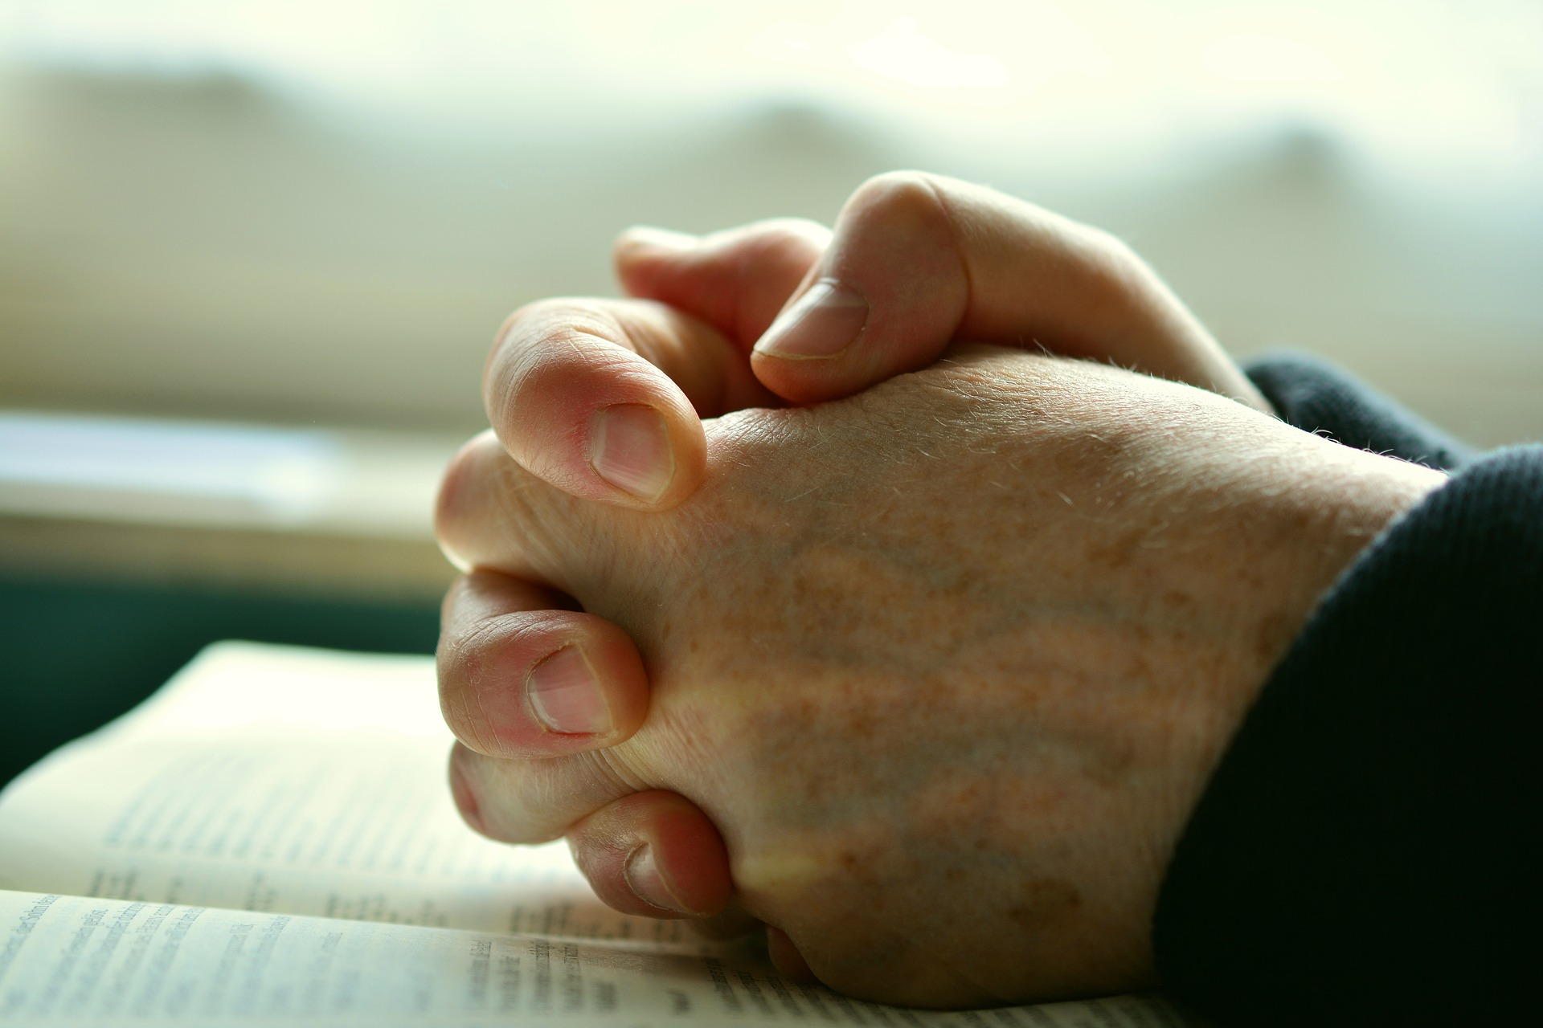
La Oración
Notes:
https://pixabay.com/es/photos/rezar-las-manos-manos-rezando-2558490/
Oración de clausura

Slide 34
Notes:
Despedidas

